Slide 1

盐酸来罗西利片（汝佳宁®）
盐酸来罗西利片PPT2（不含经济性）
1类创新 全新三并环结构CDK4/6抑制剂，强效更安全
中国首发上市 拥有海外知识产权
治疗HR+/HER2-晚期乳腺癌
申报企业：亿腾医药（苏州）有限公司

Slide 2
目录
CONTENTS
01
基本信息
新型CDK4/6抑制剂，HR+/HER2-晚期乳腺癌一线&二线治疗
02
有效性
全球品质，中国证据：来罗西利疗效出色，显著提升患者生存获益
03
安全性
来罗西利是更安全的CDK4/6抑制剂，因AE导致的停药发生率最低
04
创新性
高选择，强抑制：全新三并环&螺环结构，靶点亲和力更高
05
公平性
地产化价格，一线PFS获益幅度最大，二线预后差人群获益更显著
注: CDK 4/6i，周期蛋白依赖性激酶 4/6 抑制剂; HR+, 激素受体阳性; HER2-, 表皮生长因子受体-2; AE, 不良事件; PFS, 无进展生存期

Slide 3
1. 基本信息
来罗西利为新型CDK4/抑制剂，用于HR+/HER2-晚期乳腺癌 一线 & 二线治疗
通用名 | 盐酸来罗西利片
申报目录类别 | 基本医保目录
注册类型 | 化学药品1类
规格规格 | 50mg
适应症 | 本品适用于HR+/HER2-局部晚期或转移性乳腺癌成人患者： 1.与芳香化酶抑制剂联合使用作为初始内分泌治疗 2.与氟维司群联合用于既往接受内分泌治疗后疾病进展的患者
用法用量 | 推荐剂量为150mg，每日 2 次。
目前大陆同通用名药品 的上市情况 | 独家
全球首个上市 国家及时间，是为OTC | 中国，2025年5月29日，非OTC
建议参照药：阿贝西利片
理由
1
阿贝西利片在医保目录内
2
与阿贝西利一线、二线适应症相同
阿贝西利片在此适应症下临床应用最广泛
3
对比 优势 | 来罗西利相比目录内的阿贝西利，一线及二线治疗临床获益大，安全性更优

Slide 4
1. 基本信息
新型CDK4/6抑制剂来罗西利：强效与安全双重兼顾
2022年中国乳腺癌发病人数约35.72万例，居于女性恶性肿瘤发病第二位¹
乳腺癌是我国40-49岁女性的高发恶性肿瘤²
①HR+/HER2-晚期乳腺癌：未满足需求高
②来罗西利：强效与安全双重兼顾
目录内主要治疗方案 CDK4/6抑制剂 仍存在不足*：
来罗西利具有全新三并环结构
一线治疗：
一线治疗：
强效和安全双重性兼顾：
  疾病进展或死亡风险低，HR为0.464¹¹
  因AE导致的停药比例低：0.7%⁸
临床期待疗效和安全性兼顾的产品：
  疾病进展或死亡风险范围：HR值0.51-0.58³⁻⁷
  因AE导致的停药比例高：2.5%-9.5%⁸
二线治疗：
预后差人群生存率低，远处转移5年仅34%⁹⁻¹⁰
二线治疗：
预后差人群生存获益高，风险降低67.4-71.4%¹¹
注：目录内CDK4/6抑制剂指阿贝西利、哌柏西利、瑞波西利、达尔西利，一线PFS的HR值范围来源于各产品公开RCT中PFS的HR值；安全性数据计算范围出自目录内CDK4/6抑制剂临床试验的最新数据。非头对头临床数据对比；预后差人群指我国远处转移HR+/HER2-乳腺癌患者，其5年生存率仅34.0%。HR，风险比。
1.中国国家癌症中心2024年公布数据；2. 中国抗癌协会《 2021年乳腺癌患者生存质量白皮书》，2022年4月； 3..Breast Cancer Res Treat.2019 Apr;174(3):719-729. 4.NPJ Breast Cancer.2019 jan 17:5:5. 5.Ann Oncol. 2018 jul 1;29(7):1541-1547. 6.Clin Cancer Res.2022 Mar 1;28(5):851-859. 7.Lancet Oncol 2023; 24:646-57. 8. 安全性数据分别出自来罗西利III期临床试验数据，阿贝西利MONARCH 2/3, 瑞波西利 MONALEESA 2/3/7，哌柏西利 PALOMA 2/3，达尔西利 DAWNA 1/2 ,LEONARDA1/2 临床试验的最新更新数据；9.《中国晚期乳腺癌诊疗规范指南2024版》；中华肿瘤杂志 2024 年12 月第 46 卷第 12 期：1079-1106；10. https://seer.cancer.gov/statfacts/html/breast-subtypes.html 11. .2024 ASCO Abstract:1052.

Slide 5
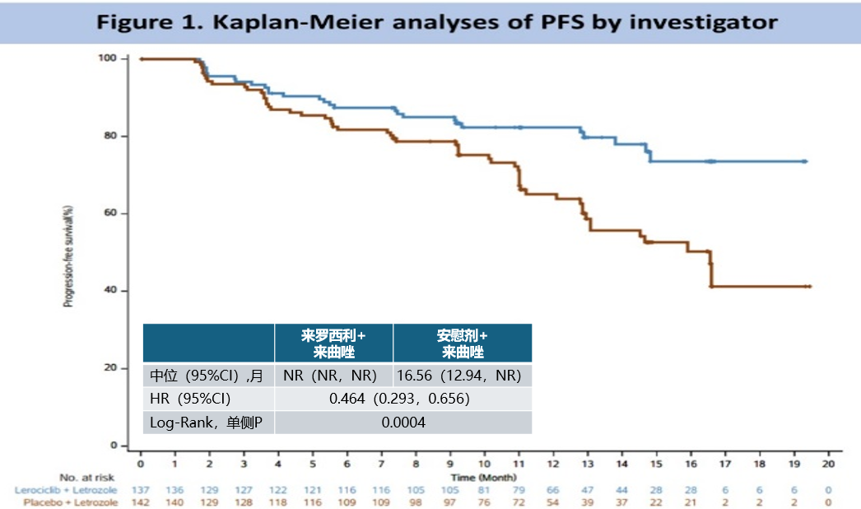
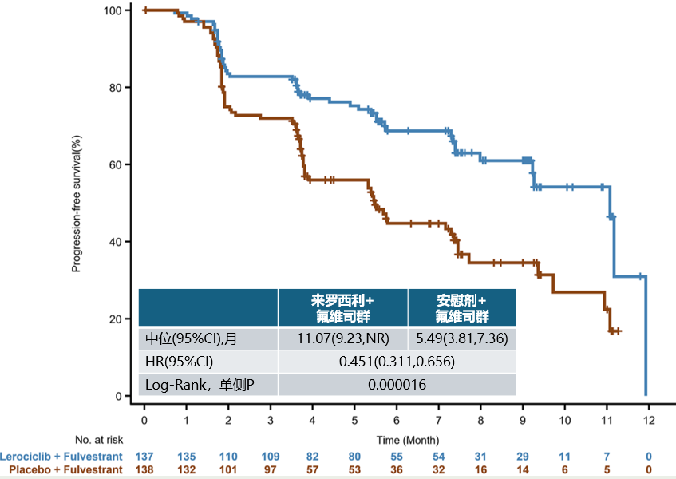
2. 有效性
来罗西利疗效出色（中国人群证据），显著提升患者生存获益
一线 显著改善PFS，风险降低54%¹
二线 治疗mPFS为11.07个月²
mPFS: NR vs 16.56个月（HR：0.464）
mPFS: 11.07 vs 16.49个月（HR：0.45）
无进展生存(%)
一线
二线
疾病进展或死亡风险大幅降低
疾病进展或死亡风险大幅降低
54%
55%
一线 治疗ORR为59.1%，强效控制¹
二线 治疗ORR为23.4%，有效缓解²
注：NR，随访期未达到；mPFS，中位无进展生存期，ORR，客观缓解率。1. .2024 ASCO Abstract:1052. 2,,Nat Commun. 2025 Jan 16;16(1): 716.

Slide 6
2. 有效性
来罗西利一线治疗优势：
PFS获益最大（HR最低：0.464）
相比目前获批CDK4/6抑制剂
    从已报道的CDK4/6抑制剂（哌柏西利、阿贝西利、达尔西利、瑞波西利）一线治疗III期研究显示：
    来罗西利一线治疗PFS的HR（0.464）最低，即PFS获益最大¹⁻⁶
不同CDK4/6抑制剂一线研究中mPFS的HR值
疗效间接比较（vs.阿贝西利）
经MAIC匹配调整（一线治疗）
来罗西利+来曲唑 vs 阿贝西利+NSAI的PFS的风险比为⁷：
HR: 0.41
（0.20-0.84）
展现更好降低疾病进展与死亡风险趋势
(参照药）
非头对头研究，仅供参考
注： 来罗西利风险比HR 0.464(0.293, 0.733), p=0.0004 (95% CI) 。CI=置信区间。非头对头临床数据对比，MAIC，匹配调整间接比较;
1. .2024 ASCO Abstract:1052. 2..Breast Cancer Res Treat.2019 Apr;174(3):719-729. 3.NPJ Breast Cancer.2019 jan 17:5:5. 4.Ann Oncol. 2018 jul 1;29(7):1541-1547. 5.Clin Cancer Res.2022 Mar 1;28(5):851-859. 6.Lancet Oncol 2023; 24:646-57 7.《来罗西利片用于中国HR+/HER2-晚期乳腺癌患者一线治疗的药物经济学评价》来罗西利一线RCT GB491-004 个体数据对比阿贝西利临床试验MONARCH 3， 将全部变量作为潜在效应修饰因子或预后变量的调整

Slide 7
2. 有效性
来罗西利二线治疗优势：
在“预后较差人群”的疾病进展或死亡风险更低¹⁻⁶
    转移部位≥4亚组：PFS HR值 0.326，疾病进展或死亡风险降低67.4%
    既往接受过化疗亚组：PFS HR值 0.286，疾病进展或死亡风险降低71.4%
多转移灶亚组 PFS的HR值
既往接受过化疗亚组 PFS的HR值
(参照药）
注：多转移灶亚组：哌柏西利，阿贝西利，瑞波西利转移灶或累及器官数≥3亚组，达尔西利和来罗西利为转移灶≥4亚组，非头对头研究，仅供参考。
7
1.Nat Commun.2025 jan 16;16(1):716. 2.Nature Medicine,27,1904-1909. 3.Therapeutic Advances in Medical Oncology,12, 1758835920963925. 4.J Clin Oncol. 2017 Sep 1;35(25):2875-2884. 5.J Clin Oncol. 2018 Aug 20;36(24):2465-2472. 6.New England Journal of Medicine, 373(3), 209-219.

Slide 8





2. 有效性
CDK4/6抑制剂被多部指南推荐用于HR＋/HER2-晚期乳腺癌治疗
激素受体阳性HER2阴性MBC一线治疗推荐CDK4/6抑制剂+AI或氟维司群或TAM)
激素受体阳性HER2阴性MBC二线及后线方案对既往未使用过CDK4/6抑制剂的患者，推荐CDK4/6抑制剂+AI或氟维司群
《中国抗癌协会-中华医学会肿瘤学分会
乳腺癌诊治指南与规范2025年版》
AI+CDK4/6抑制剂为未经内分泌治疗或TAM治疗失败的HR+晚期乳腺癌患者I级推荐方案（IA）
CDK4/6抑制剂+氟维司群为非甾体AI/甾体AI治疗失败患者I级推荐（IA）
《中国临床肿瘤学会乳腺癌诊疗指南 2025》
激素受体阳性HER2阴性晚期乳腺癌一线治疗，内分泌联合CDK4/6抑制剂是HR+/HER2-晚期乳腺癌患者一线优选治疗策略
激素受体阳性HER2阴性晚期乳腺癌二线级以上治疗选择，尚未使用过CDK4/6抑制剂的患者内分泌联合CDK4/6抑制剂仍然是二线治疗优选方案
《中国抗癌协会乳腺癌诊治指南与规范 2024》
绝经后HR+/HER2-晚期乳腺癌一线治疗推荐CDK4/6抑制剂联合内分泌治疗方案
二线及后线未经CDK4/6抑制剂治疗的患者优先推荐氟维司群+CDK4/6抑制剂（IA）
《中国晚期乳腺癌规范诊疗指南（2024 年版）》
ER+HER2-复发不可切除或IV期乳腺癌患者一线治疗推荐方案AI+CDK4/6抑制剂
二线和后线未接受过CDK4/6抑制剂的患者治疗推荐氟维司群+CDK4/6抑制剂
《2025年美国NCCN指南第4版》

Slide 9
3. 安全性
来罗西利是更安全的CDK4/6抑制剂，因AE导致的停药发生率最低
01
严重不良事件发生率低
5.8%-13.1%
参照药
02
因不良反应导致的停药发生率最低
0.7%
参照药
03
3-4级血液学不良反应发生率低
46.7%
中性粒细胞减少症
参照药
04
基本无3-4级胃肠道不良反应
0.7%
0.0%
0.0%
≥3级腹泻低、无≥3级恶心/呕吐
来罗西利 阿贝西利
来罗西利 阿贝西利
来罗西利 阿贝西利
05
无静脉血栓事件
0.0%
注：非头对头临床数据对比，仅供参考。安全性数据分别出自阿贝西利MONARCH 2/3, 瑞波西利 MONALEESA 2/3/7，哌柏西利 PALOMA 2/3，达尔西利 DAWNA 1/2 , 来罗西利LEONARDA1/2 临床试验的最新数据

Slide 10
3. 安全性
来罗西利是更安全的CDK4/6抑制剂，无安全性警告
国内外不良反应发生情况
说明书收载的安全性信息¹
无5年内发布的国内外药监部门发布安全性警告、黑框警告、撤市信息等
发生率≥2%的严重程度在3级及以上的不良反应包括中性粒细胞减少症 48.9%、白细胞减少症 26.4%、贫血 4.6%、淋巴细胞减少症4.5%、血小板减少症 3.6%、高甘油三酯血症 3.6%、ALT升高 2.9%。
来罗西利最新版法定说明书

Slide 11

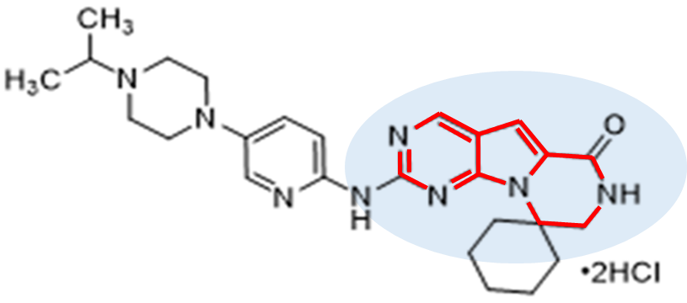
4. 创新性
高选择，强抑制：全新三并环&螺环结构，靶点亲和力更高
拥有自主知识产权
靶点高选择性，强效抑瘤⁵
来罗西利在肿瘤组织高度富集，抗肿瘤作用突出
骨髓抑制轻、较少引起重度中性粒细胞减少症
三并环
多代谢途径，安全便利易管理⁴
来罗西利经肝CYP3A4(70%)和CYP2C8(<10%）代谢
允许连续给药，严重AE发生率低，患者依从性好
项目 | 目录内CDK4/6抑制剂 | 来罗西利
分子结构 | 均为双环结构 | 三并环&螺环
半抑制浓度（IC50）¹⁻³ | 针对靶点CDK4的 IC50较高（2-12nM） | 针对靶点CDK4的 IC50低（1nM）
特殊监测⁴ | 大多需要检测肺部ILD、静脉血栓事件 | 无需特殊监测
特殊患者群适用性好⁴
老年患者、轻度肝功能损伤患者、轻/中度肾功能损伤患者，无需调整剂量
1.Oncotarget.2018 0ct 16;9(81):35226-35240. 2.Science. 2022 january 14; 375(6577): eabc1495. 3.Pharmaceuticals (Basel). 2021 Feb 24;14(3):181. 4.来罗西利及同类产品法定说明书 5.Oncotarget, 2017, Vol. 8, (No. 26), pp: 42343-42358

Slide 12
5. 公平性
全球品质，中国证据：同时获批一线 & 二线适应症
地产化价格，拥有海外知识产权
来罗西利是基于全中国人群研究获批的原研CDK4/6抑制剂，可显著提高患者生存获益，安全性高，提高治疗连续性。
乳腺癌是中国女性发病人数位居第二位的恶性肿瘤，70%左右的患者为HR＋/HER2-乳腺癌，CDK4/6i+内分泌治疗为标准治疗方案。
对疾病和疾病公众
健康影响
来罗西利片具有更高的选择性，高效低毒，提供治疗新选择。
来罗西利片一线PFS获益最大，二线预后差人群的获益更大。对医保目录具有优化作用。
弥补药品
目录短板
在已上市CDK4/6抑制剂中，来罗西利的安全性及耐受性均更优，能实现连续治疗。
替代目录内已有保障方案，且节约因不良反应、特殊监测发生的医保基金支出，若进入医保将进一步减轻患者负担。
符合
“保基本”原则
具有明确适应症和用法用量表述、病理和临床诊断标准以及权威指南，临床路径推荐。同时申请准入一线和二线适应症，更便于医院管理和患者适用，提升用药适应性、依从性。
来罗西利无需特殊监测，特殊患者群无需调整的剂量，便于临床使用和医保管理。
临床管理难度低

